Slide 1
第三部分
必刷题型 增分提分
单项选择题

Slide 2
01
选择题题型分析及解题技巧
02
选择题常见类型
03
提分冲刺

Slide 3
选择题题型分析及解题技巧
01

Slide 4
选择题题型分析及解题技巧
选择题一般由题干（主干语、中心词语、条件限定语等）和备选项组成。中考历史选择题的常考题型可以分为：组合型、叙述型、表格型、文字材料型、图片型、比较型等。不同的题型都有相对独特的特征，要采用不同的解题技法来作答。但做题的第一步都是审好题。要审好题，须做到以下两点。
（1）审题干：要做到有的放矢。
第一，要明确题目结构，找出关键词语，确定答题方向；
第二，要界定题目涉及的时空范围，以明晰答题范围；

Slide 5
选择题题型分析及解题技巧
第三，要弄清题目的基本类型，结合相应的答题技巧进行思考和把握；
第四，要明确涉题概念、理论和观念等的内涵和外延。
（2）审备选项：要“四推敲”备选项，对症下药。
第一，推敲备选项是否符合史实、基本常识；
第二，推敲备选项是否符合题干要求；
第三，推敲备选项是否与题干有必然的逻辑联系；
第四，推敲备选项之间是否存在并列、从属、对立、因果等关系。

Slide 6
选择题常见类型
02

Slide 7
选择题常见类型
（一）组合型选择题
组合型选择题考查学生对多个历史事件的甄别、判断、解读能力。命题特点是容量大，考查的知识点多，可以是知识归类，可以是评价分析，也可以是比较异同等。

Slide 8
名师讲解
［例］（2021·贵港）南京是中国近代历史的缩影，见证了中华民族的耻辱和抗争。以下事件发生在南京的有（ ）
①中华民国的成立 ②《辛丑条约》的签订
③五四运动的爆发 ④统治中国22年的国民党政权垮台
A.①② B.①④ C.②③ D.③④
【答案】B
【解析】本题主要考查学生对教材内容的识记能力。题目考查发生在南京的事件,中华民国在南京成立，《辛丑条约》在北京签订，五四运动在北京爆发，统治中国22年的国民政府在南京垮台。所以发生在南京的事有①④。故选B。

Slide 9
选择题常见类型
（二）叙述型选择题
叙述型选择题是从历史的角度归纳和概括历史事件（或历史现象）的过程（原因、经过、结果等）或历史人物主要的活动，往往要求考生根据材料并结合所学知识回答，或者是直接从材料中提炼观点回答。题目中一般有“简述”“表述”“概述”“试述”等提示语，回答时要紧紧围绕事件或者人物的主要活动，把散见于教材中的内容根据要求进行整理，注重对教材知识的再认再现和归纳总结。

Slide 10
名师讲解
［例］（2021·广西百色）工业革命改变了世界，推动了历史发展。下列关于第二次工业革命的表述，正确的是（ ）
A.以蒸汽为新动力 B.首先在英国发生
C.以电力为新动力 D.近代工厂开端
【答案】C
【解析】据题干和所学知识，第二次工业革命时期，电力得到广泛应用，推动人类社会进入“电气时代”，C正确；以蒸汽为新动力、首先在英国发生以及近代工厂开端都与第一次工业革命有关，所以ABD排除。故选C。

Slide 11
选择题常见类型
（三）表格型选择题
要读懂表格反馈出来的信息，对数据能够进行由表及里的分析。要坚持两个有效的原则，即最大限度地获取有效信息和充分利用有效信息（包括引导语和表格的主体部分）。

Slide 12
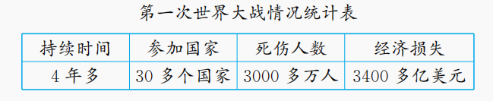
名师讲解
［例］（2020·广西贵港）运用数据进行分析是学习历史的一个重要方法。下表反映出第一次世界大战是（ ）
A.人类历史上的空前浩劫 B.一场非正义的帝国主义战争
C.导致五四运动爆发的原因 D.一场正义的世界反法西斯战争
【答案】A
【解析】本题主要考查学生对数据的分析能力。从表格的数据中可以看出，此表主要体现的是一战死伤人数和经济损失情况，这都体现了一战是人类历史上的空前浩劫，给人类带来严重的灾难，故选A。

Slide 13
选择题常见类型
（四）文字材料型选择题
首先要读懂材料，然后对材料能够进行由表及里的分析。要坚持两个有效的原则，即最大限度地获取有效信息和充分利用有效信息（包括引导语和材料的主体部分）。

Slide 14
名师讲解
［例］（2021·广西贵港）1937年11月28日，伦敦《泰晤士报》报道:“此次两军作战，双方伤亡惨重。……上海一隅之抵抗，对于整个中国均有极大之影响。”材料描述的此次战役（ ）
A.取得了正面战场的第一个胜利
B.取得了抗战以来正面战场最大的一场胜仗
C.粉碎了日本3个月灭亡中国的狂妄计划
D.使日本企图迅速灭亡中国的既定战略彻底破灭

Slide 15
名师讲解
【答案】C
【解析】本题主要考查学生的分析能力。首先要分析与材料相关的战役，从材料的时间“1937年11月”和地点“上海”可以知道这个战役是淞沪会战。A选项是平型关大捷的意义，B选项是台儿庄战役的意义，C选项是淞沪会战的意义，D选项是武汉会战的意义，排除ABD，所以选C。

Slide 16
选择题常见类型
（五）图片型选择题
解答此类题时，要先弄清图名，然后对图片进行观察和解读。若有多个图片，要善于进行联系和比较。最后做到“论从图出”，结合所学知识进行合理概括或推断。

Slide 17
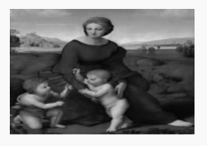
名师讲解
［例］（2021·广西百色）右图《草地上的圣母》为意大利文艺复兴时期拉斐尔的传世作，画中没有丝毫宗教气味，作者借圣母之名歌颂普通女性美。作品体现的核心思想是（ ）
A.浪漫主义 B.理性主义
C.人文主义 D.民主主义
【答案】C
【解析】据题干信息“画中没有丝毫宗教气味，作者借圣母之名歌颂普通女性美”，并结合所学可知，文艺复兴提倡人文主义精神，主张尊重自然和人权，提倡人的个性的自由发展，反对教会用神权扼杀人性，故C正确；ABD与人文主义时期的思想和题干主旨不符，故错误。

Slide 18
选择题常见类型
（六）比较型选择题
比较型是将有某种关联的两个或两个以上的历史事件（现象、人物等）放在一起进行对比分析。按照不同的标准，比较型选择题可以划分为单项比较与综合比较、横向比较与纵向比较、求同比较与求异比较、定性比较与定量比较四大类。这种题型主要考查考生多层次、多角度分析、解决问题的能力。

Slide 19
名师讲解
［例］（2019·广西贺州）英国议会通过《权利法案》限制王权，1787年美国宪法确立联邦制共和国，法国颁布《拿破仑法典》以确保革命以来的立法成果。这表明，当时的英、美、法国家都（ ）
A.以立法确保资本主义制度 B.崇尚以暴力手段来解决分歧
C.以三权分立实行分权制衡 D.建立资产阶级联邦制共和国
【答案】A
【解析】本题主要考查学生的比较分析能力。本题考查英、美、法国家立法的作用。题目没有提及暴力方面的内容，C选项是美国宪法的内容，D选项是美国成立后的国家性质，只有A选项符合题意，故选A。

Slide 20
提分冲刺
03

Slide 21
提分冲刺
1.（2019·广西贵港）斯大林曾经说过：“谁解放领土，谁就把自己的社会制度推行到他们的军队所到之处。”下列史实能印证斯大林这句话的有（ ）
①二战后，美国援助英国 ②二战后，美国扶植日本
③民主德国的成立 ④东欧剧变
A.①③ B.①④ C.②③ D.②④
【答案】C

Slide 22
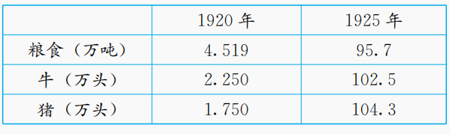
提分冲刺
2.（2021·广西百色）下表为1920年和1925年苏俄（联）粮食等部分经济指标，造成表中数据变化的主要原因是（ ）
A.农奴制度的废除 B.新经济政策的实行
C.斯大林模式推动 D.战时共产主义政策的实施
【答案】B

Slide 23
提分冲刺
3.（2020·黑龙江齐齐哈尔）归纳比较法是学习历史的重要方法之一。中国近代时期，清政府被迫签订了一系列不平等条约。其中赔款数额最大的是（ ）
A.《南京条约》 B.《天津条约》
C.《北京条约》 D.《辛丑条约》
【答案】D

Slide 24
提分冲刺
4.（2021·广西贵港）文艺复兴时期涌现出了许多文学家、思想家和艺术家，他们推动了欧洲文化思想领域的繁荣。但这场反封建运动却采取了复兴古代希腊罗马文化的方式，主要原因是（ ）
A.资本主义发展还不充分
B.大量古希腊罗马文化遗存
C.资产阶级反封建的态度不够坚决
D.借助古典文化有助于减少斗争阻力
【答案】A

Slide 25
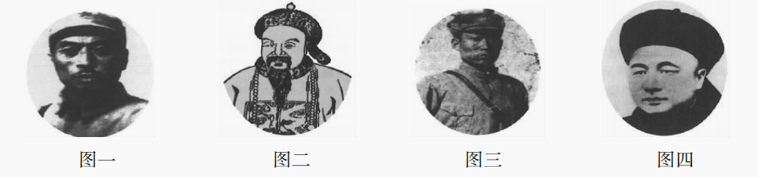
提分冲刺
5.（2021·辽宁营口）图片是获取历史信息的重要来源之一。下面四幅图片中的人物与虎门销烟有关的是（ ）
A.图一杨靖宇 B.图二林则徐 C.图三赵登禹 D.图四邓世昌
【答案】B

Slide 26
提分冲刺
6.（2020·江苏苏州）“万户涕泪，一人冠冕，其心尚有共和二字存耶？既忘共和，即称民贼。”在孙中山这篇《讨袁檄文》号召下，1915年底，蔡锷在云南宣告独立，起兵北上讨袁，史称（ ）
A.黄花岗起义 B.武昌起义 C.护国战争 D.北伐战争
【答案】C

